Slide 1
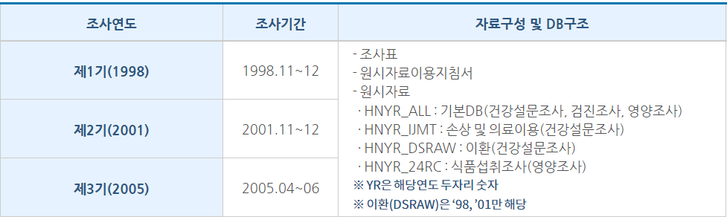
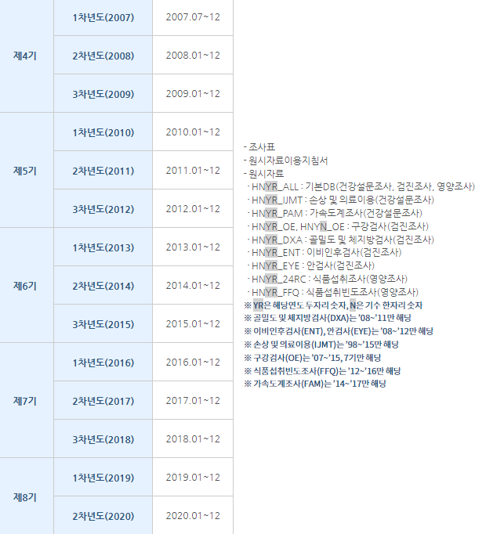
국민건강영양조사 데이터셋
질병관리청에서 제 1기~ 제 8기 데이터셋 제공
자료 구성 및 DB 구조
DB형식 : SAS/SPSS DB파일

Slide 2
국민건강영양조사 데이터셋 – 데이터 활용 사례 논문 1
‘폐경 후 연령대별 골밀도 영향 요인’(2017)
데이터 활용 목적: 제 5기 국민건강영양조사 (2010년~2011년)자료를 사용하여 폐경 후 연령대에 따른 골밀도 영향요인을 분석
데이터 활용 방법:
연구에서 사용한 변수)
독립변수: 일반적 특성(나이, 교육수준, 경제상태), 건강행태(흡연, 음주, 신체활동, 커피와 우유), 비만도, 여성건강(초경, 폐경, 출산력 및 수유)
종속변수: 골다공증 여부
골밀도 자료를 세계 보건기구 아시아(일본) 기준 대퇴골 경부 T-score 이용
정상(T-score≧-1.0), 골감소증(-2.5<T-score<-1.0), 골다공증 (T-score≦-2.5)으로 분류
연구 결과: 연령↑ ,교육수준↓, 체질량지수 ↓, 출산력 ↑ → 골다공증 유병률 ↑
연령, 교육 수준, 체질량지수, 출산력 변수가 골밀도와 관련성이 높음

Slide 3
국민건강영양조사 데이터셋 – 데이터 활용 사례 논문2
‘한국인 여성 노인의 단백질 섭취 수준과 근력의 상관성 연구:국민건강영양조사 제 7기(2016-2018년) 자료를 이용하여’ (2020)
데이터 활용 목적: 한국여성노인을 대상으로 단백질 섭취 수준을 파악하고, 근력 감소에 따른 단백질 섭취 실태와 근력과 단백질 섭취의 관련성을 분석
데이터 활용 방법:
연구에서 사용한 변수)
악력, 식품섭취조사(영양조사), 나이, 성별, 가구소득, 교육수준, 흡연, 음주, 운동여부와 폐경, 만성질환에 관한 자료를 사용
악력을 근감소증의 지표로 사용
AWGS(Asian Working Group for Sarcopenia) 제시한 아시안 근감소증 기준을 적용하여 양손의 최대 악력이 18 kg 이하인 사람을 근력이 저하된 사람으로 분류
식품 섭취 조사 중 단백질 섭취량은 급원에 따라 동물성,식물성 단백질의 일일 섭취량을 분석 → KDRI 기준에 따라 단백질 섭취 적정성 평가
연구 결과: 총 에너지의 섭취량이 ↑, 단백질의 섭취 중 특히 동물성 단백질의 섭취 ↑ → 근력↑, 근력저하 위험↓
근력 감소와 관련한 식사 중재 프로그램을 개발하는데 기초 자료를 마련했다는 점에서 영양학적 의의.

Slide 4
국민건강영양조사 데이터셋 활용 방안
2번 논문의 한계: 데이터 자료의 한계로 골격근량의 감소나 수행 능력을 제외하고 근감소증을 판단했다는 점
(골밀도검사를 통한 골격근량 추정은 2008~2011년, 악력검사를 통한 근력측정은 2014~2018년까지 수행되어 근육량과 근력을 동시에 포함한 근감소증 평가가 불가하였음)
1번 논문에서는 골밀도(제 5기 국건영 데이터)로 근감소증 판정, 2번 논문에서는 악력(제 7기 국건영 데이터)으로 근감소증 판정
→ 스마트 체중계로 골밀도, 체지방 측정 가능
제 5기 국민건강영양조사 데이터셋의 65세 이상 남녀의 ‘골밀도 및 체지방 검사(검진조사)’, 식품섭취조사(영양조사) 변수를 활용
→ 골밀도 및 체지방과 단백질 섭취 간의 관련성에 대한 데이터 분석
골밀도 측정을 통해 근감소증 위험이 있는 집단에게 동물성 단백질을 위주로 한 식사 제공

